Slide 1
Python答辩
————基于Python的GUI界面学生管理系统
答辩人：杨开发
学 号：2020030172
指导老师：王子龙
专业：计算机网络技术

Slide 2

目录
Contents
01
引言
02
选题的背景及目的
03
主要内容
04
要点
05
总结

Slide 3


01
引言
如今学校的学生越来越多，成绩管理的工作量越来越大，用Python编程语言编写一个学生信息管理系统，每个学生应该包含如下信息：学号、姓名、性别、各科成绩、平均分及绩点等。可以任意添加学生，删除学生，并且具有保存和读入学生信息的功能。

Slide 4
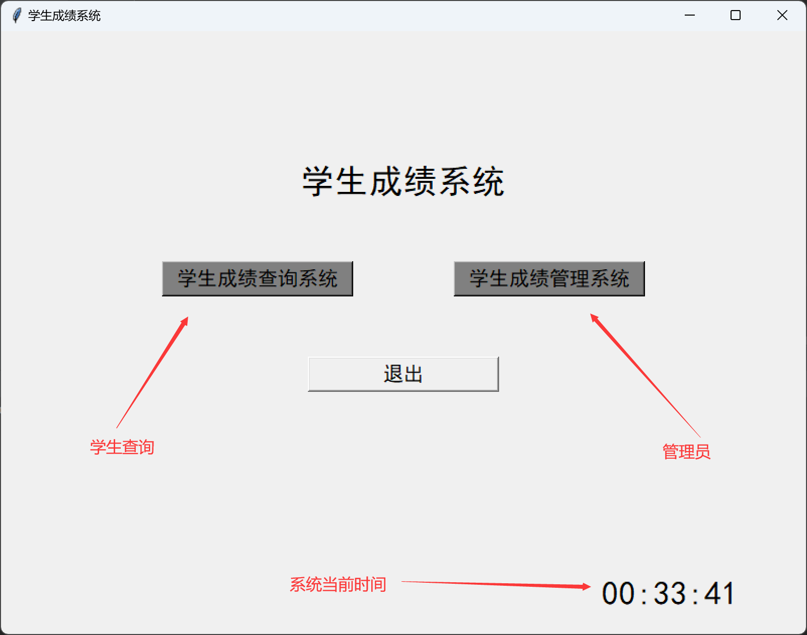
引言
概况
学生信息管理系统分为2大功能模块，分为学生成绩查询系统和学生成绩管理系统，管理系统中可以对学生信息进行增、删、改、查。同时还支持系统当前时间查看。
初次运行使用需要初始化，登记学校信息，然后会生成数据保存文件，当创建学生信息后，会生成CSV文件可用Excel表格打开查询学生信息
课程设计的实验环境：
操作系统：Windows7、Windows10、Windows11。
Python版本：Python 3.11；
开发工具：Pycharm；
Python模块：tkinter，time，csv，os，pickle

Slide 5
选题的背景及目的
选题背景
选题目的
随着高校规模的不断扩大，各类学生的统计分析工作也越来越困难，面对如此繁杂的工作，为了能够为高校学生信息管理提供一种更加高效实用的管理手段，为学生信息的存储、计算、统计、分析、交流提供一种更加安全快捷的信息平台
并且能够减少大量的人工操作，以及在人工操作中由于人为因素而引起的数据错误，保证学生信息数据的安全性和完整性，使学生管理人员能够轻松,正确无误地完成各项工作，为学生管理工作服务。
保证信息的准确性和时效性
减轻劳动强度、提高工作效率、增加学生管理的透明度。
降低管理成本，由于采用本系统的原因，使辅导员管理工作一改往日埋在各种表格中的被动局面，基本实现了无纸化办公，根除了很多日常管理中的浪费现象，体现出现代化学生管理的优势。

Slide 6
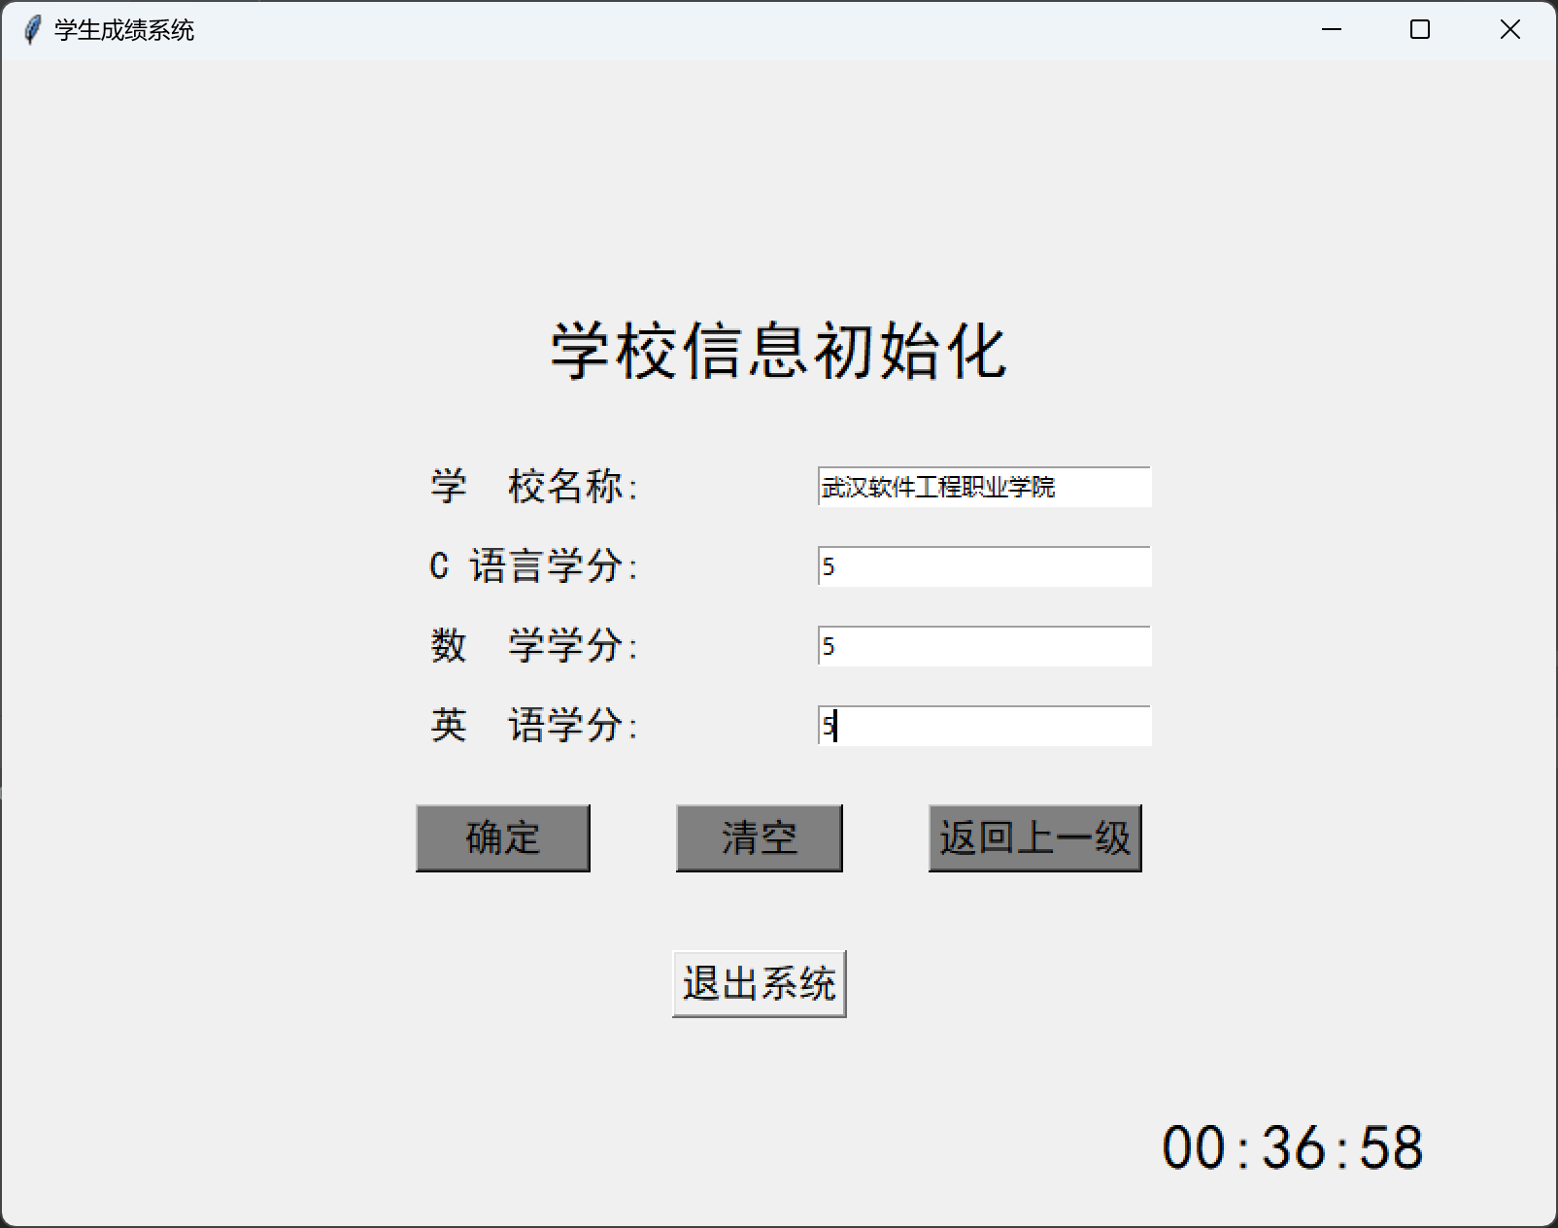
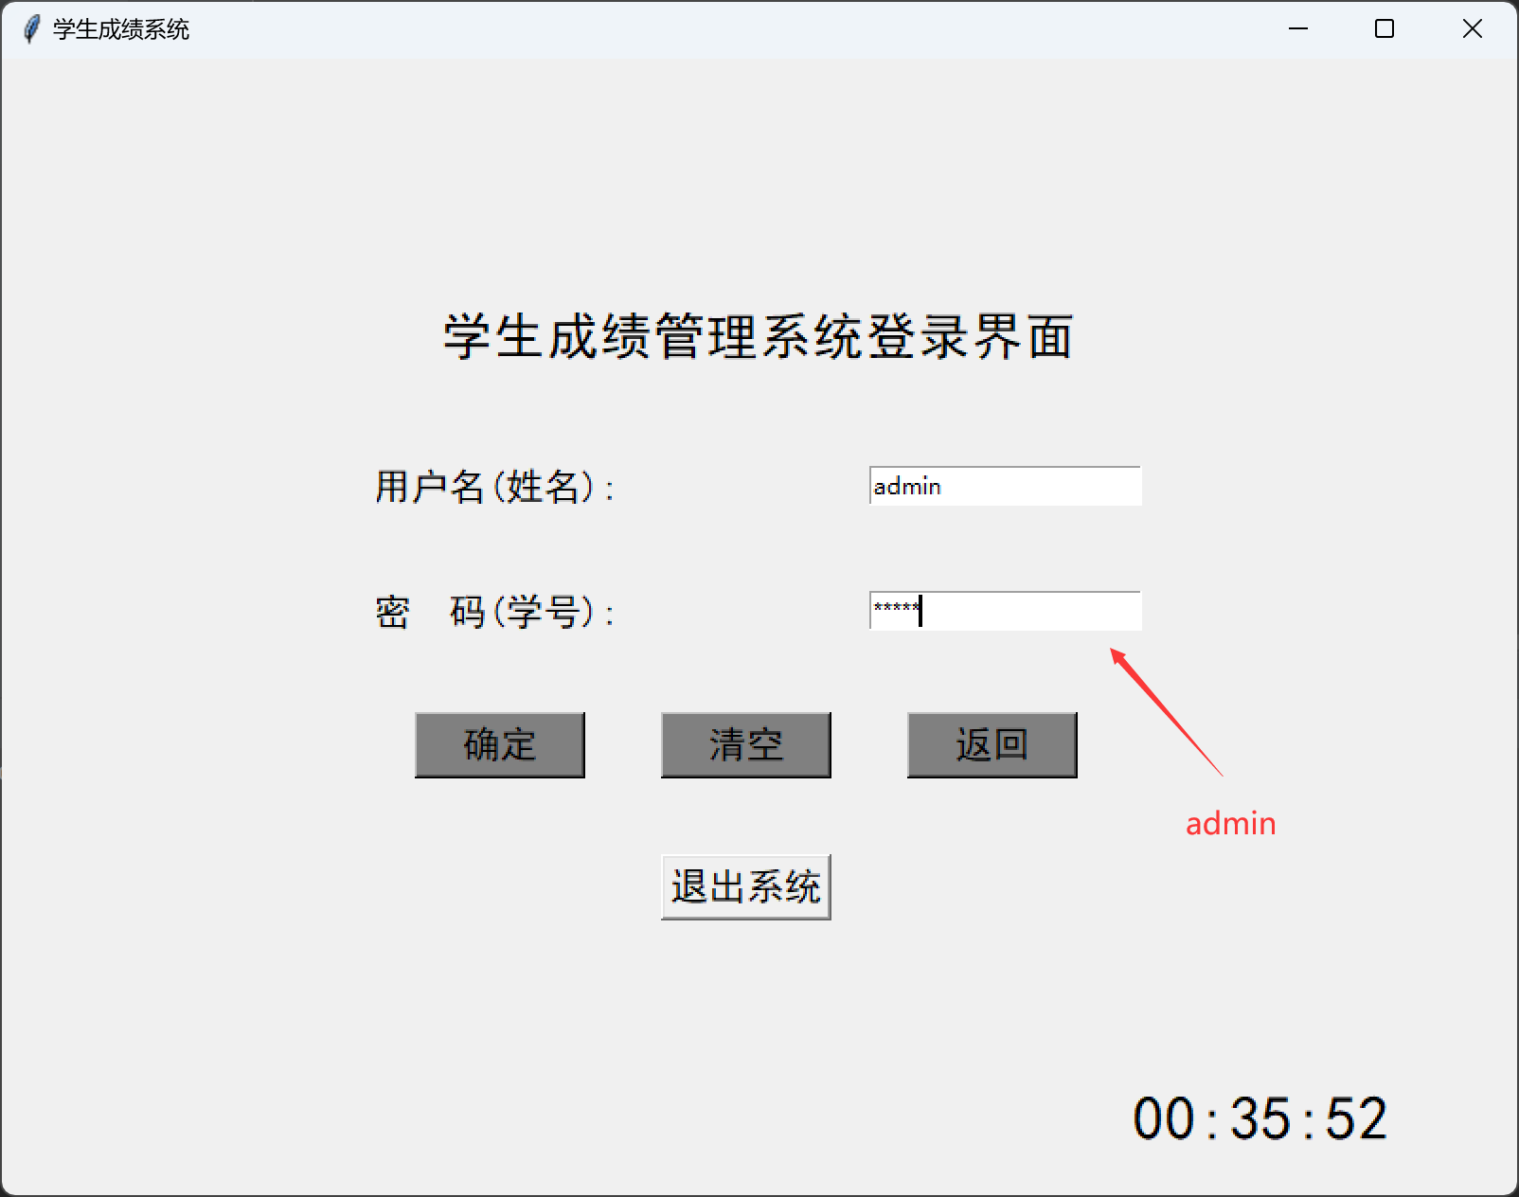
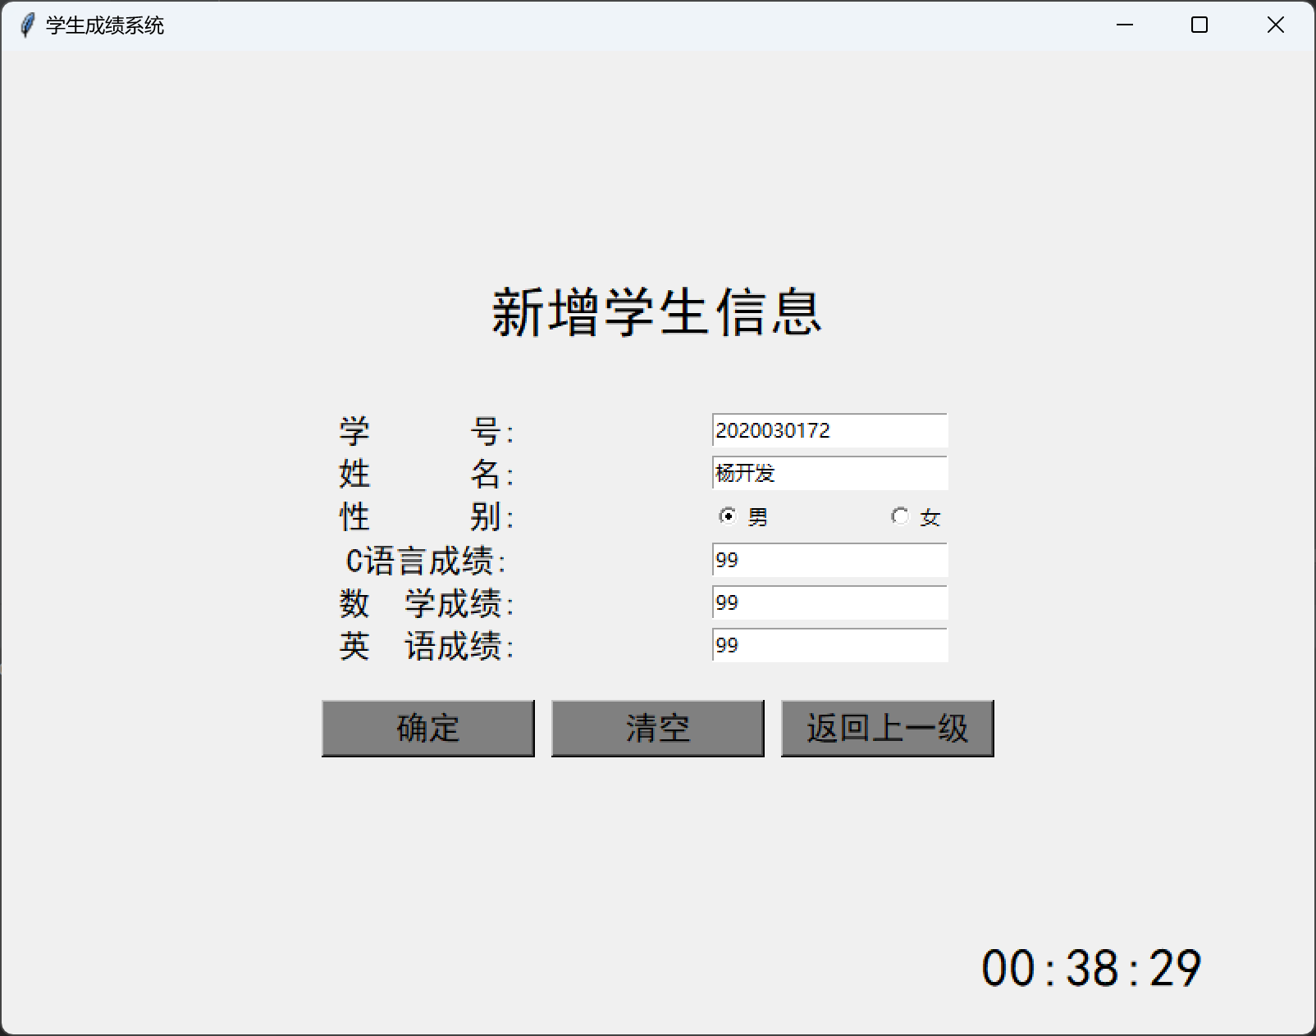
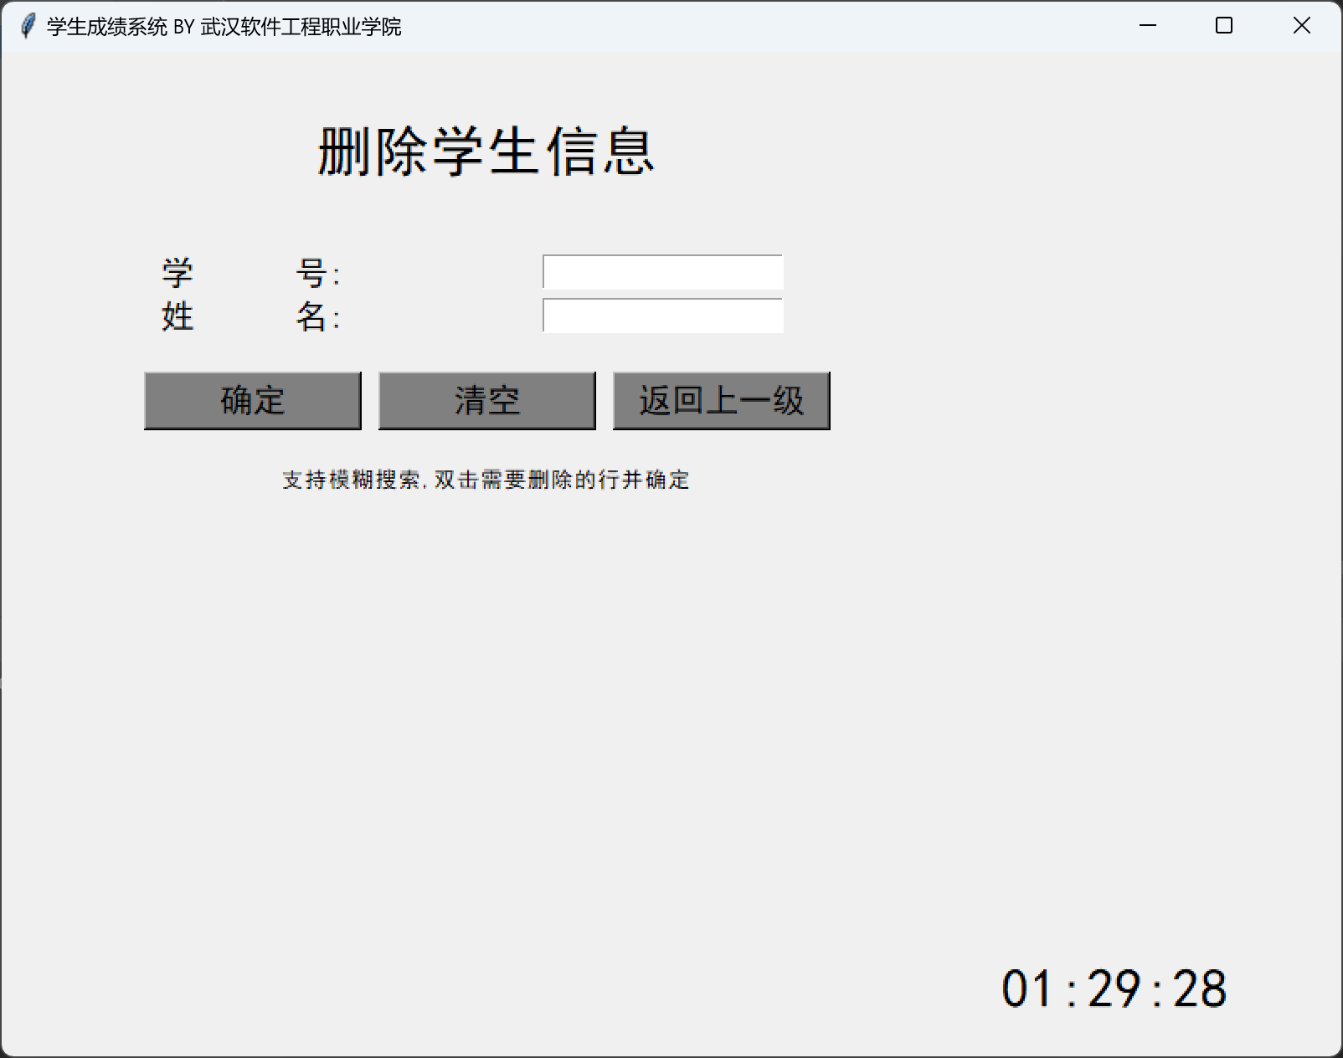
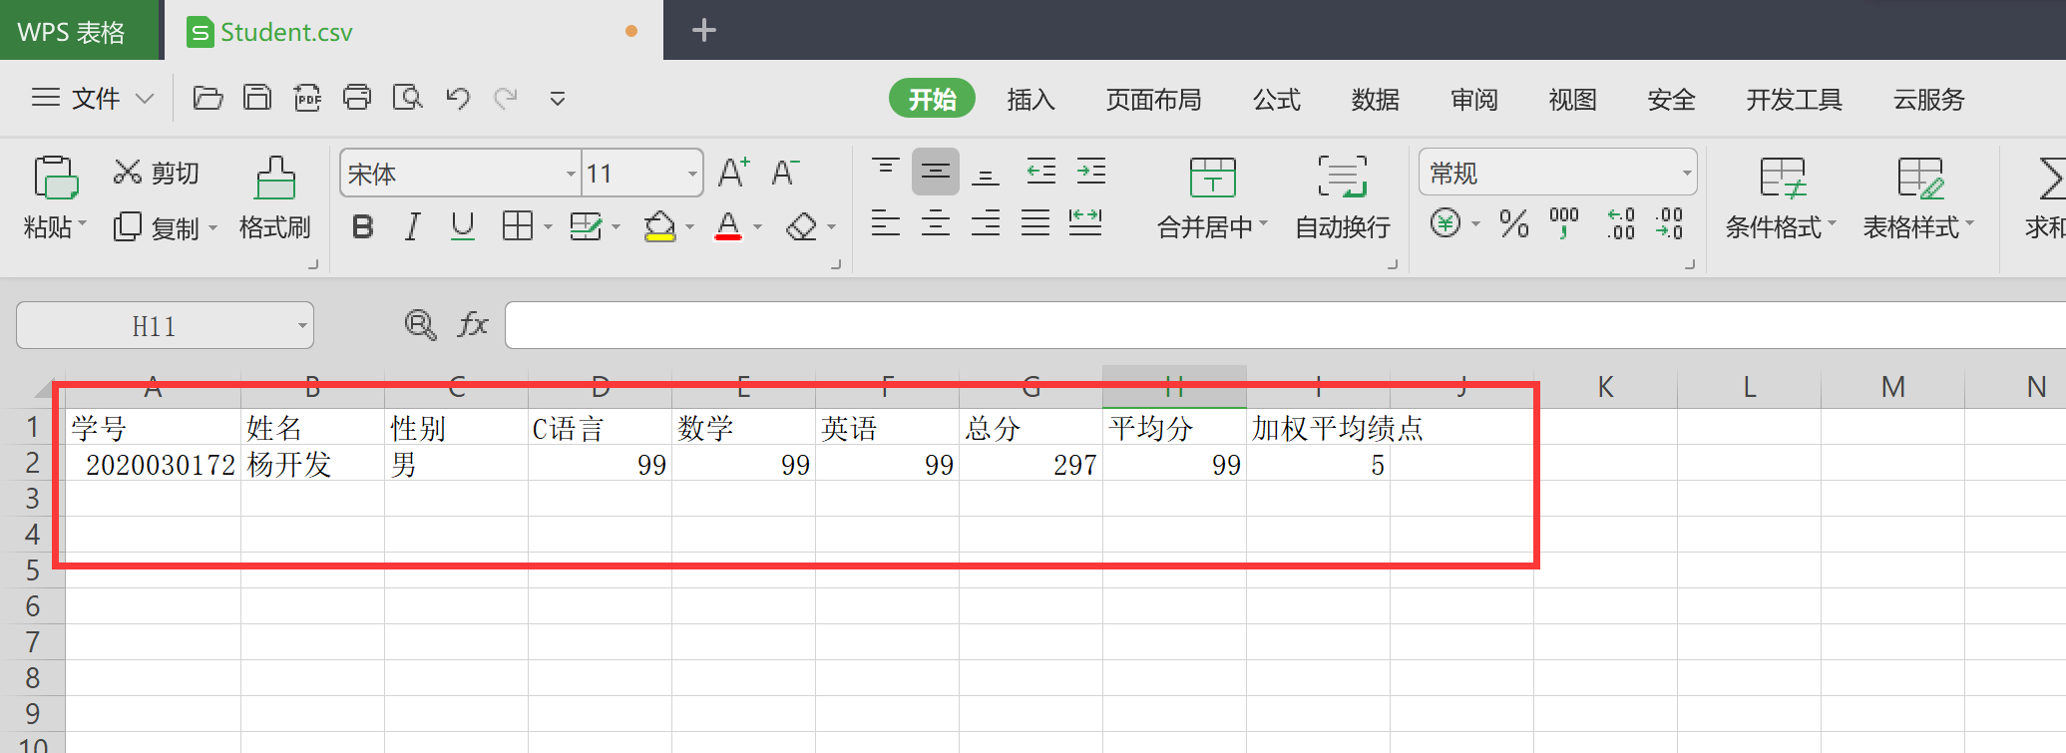
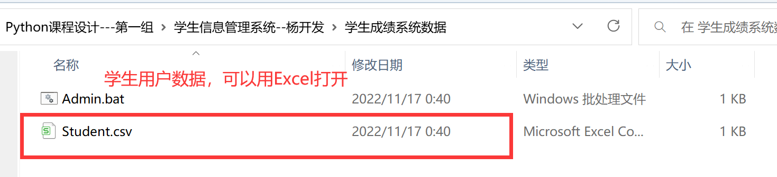
主要内容
系统初始化
管理员登录
新增学生信息
删除学生信息

Slide 7


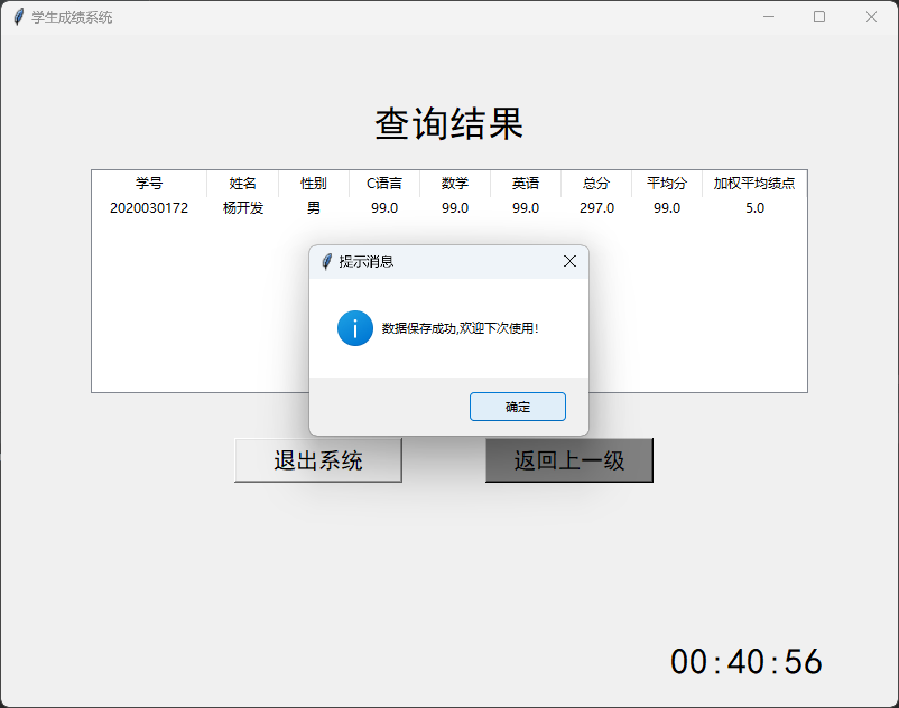



主要内容
面向对象，带日志，带异常处理的，带密码加密
第一次执行会生成数据库和csv文件，以后添加的数据会自动保存到里面
删除数据库再次执行程序。会初始化数据库
特点
账户
本系统在设计时采用了一个超级账户，
即在DataProcess.py的AdScProcess函数中定义了如下数组：
Admins = [['admin', 'admin']]
标准模块导入
from tkinter import *
from tkinter import messagebox
from tkinter import ttk
import time
import CSV
文件保存模块
DataProcess是一个自定义数据保存模块
需要创建一个名为DataProcess.py的文件

Slide 8



论文要点
标准模块导入
主函数
文件保存
python自带的CSV模块专门用于CSV文件的读取和存档，有函数和类两种方式读取文件。提供了诸如“以兼容Excel的方式输出数据文件”
系统主函数代码，文件名自定义即可，最后在本主函数文件运行系统
DataProcess是一个自定义数据保存模块，需要创建一个名为DataProcess.py的文件
CSV文件具有格式简单，快速存取，兼容性好的特点，工程，金融，商业等很多数据文件都是采用CSV文件保存和处理
CSV（comma seperated values）逗号分割值文件的格式很简单，类似一个文本文档，每一行保存一条数据，同一行数据用逗号或tab分隔

Slide 9
感谢您耐心的观看
答辩人：杨开发
学 号：2020030172
指导老师：王子龙
班级：网络2004班

